Slide 1
Развлечение «Масленица.» МБДОУ №17 «Незнайка» г.Ханты-Мансийск 2018г.
Подготовили и провели воспитатели:
Скобелкина Н.С.
Шушунова С.В.

Slide 2
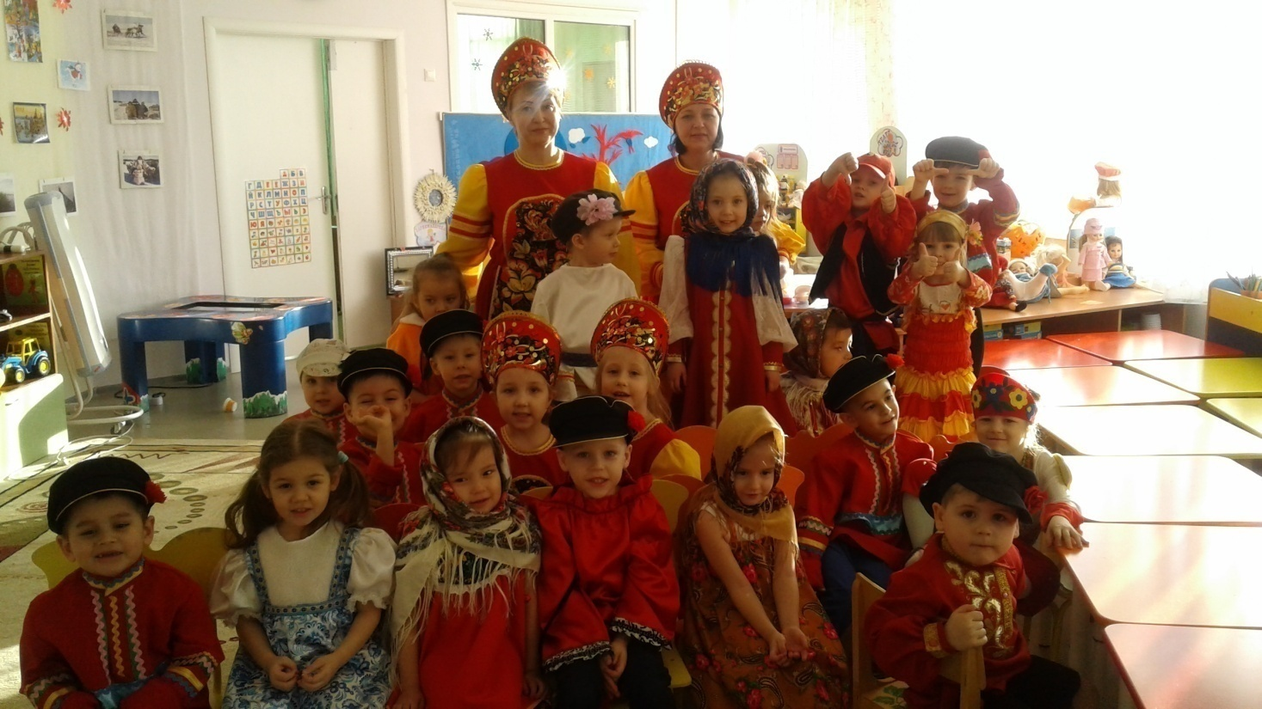
МАСЛЕНИЦА
Самый любимый в народе праздник. Весёлый и разгульный,
Длился он целую неделю. Люди радовались завершению зимы и скорому приходу долгожданной весны. Всю неделю устраивались весёлые гуляния, забавы, катания на санях, пекли и ели блины.

Slide 3
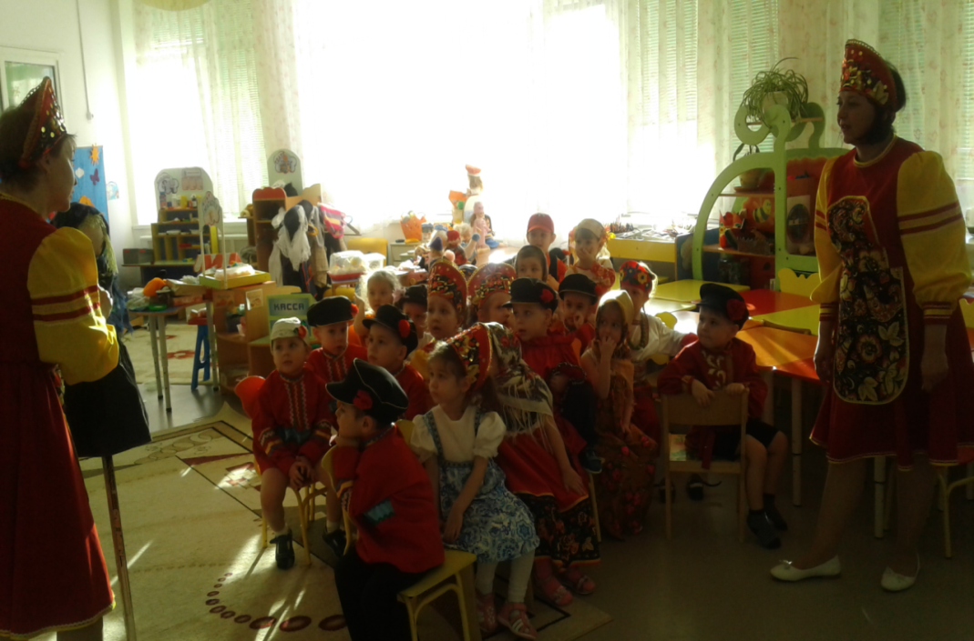
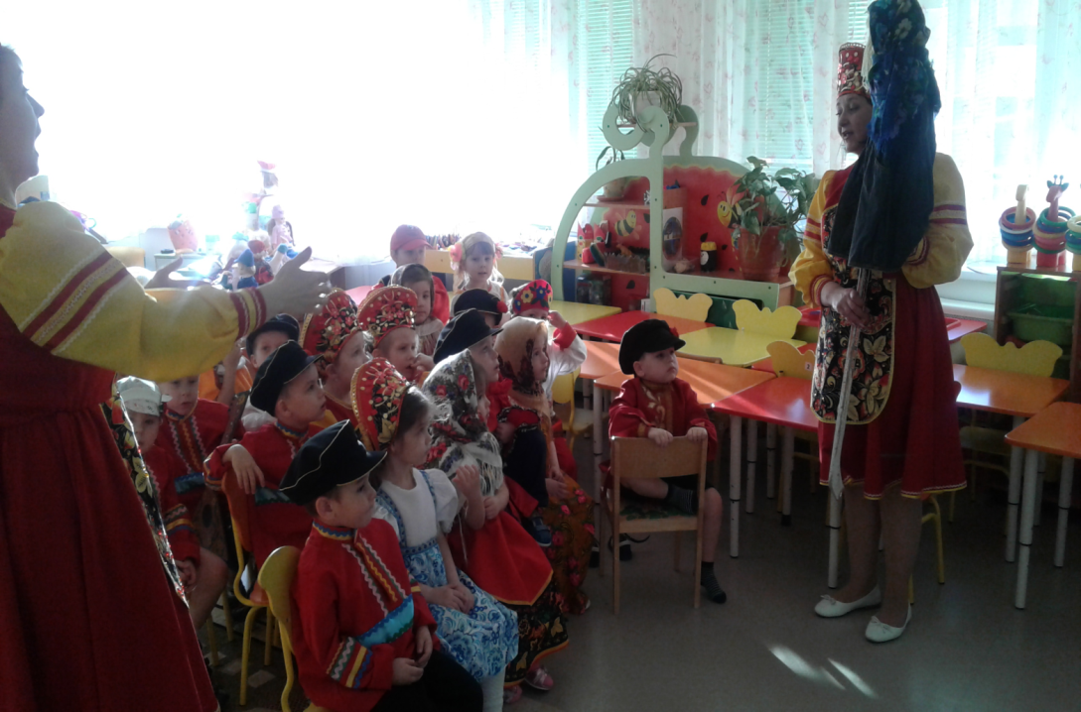
В понедельник из соломы и старой одежды сооружали чучело Масленицы, насаживали его на кол и на санях возили по улицам.
Встречали ее песнями. Первыми были дети. Начиная с этого дня, дети каждый день катались с гор.

Slide 4
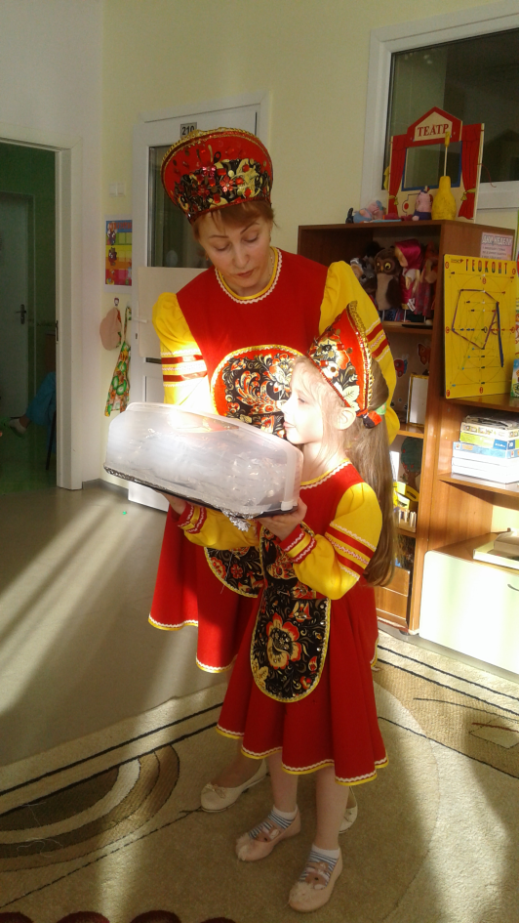
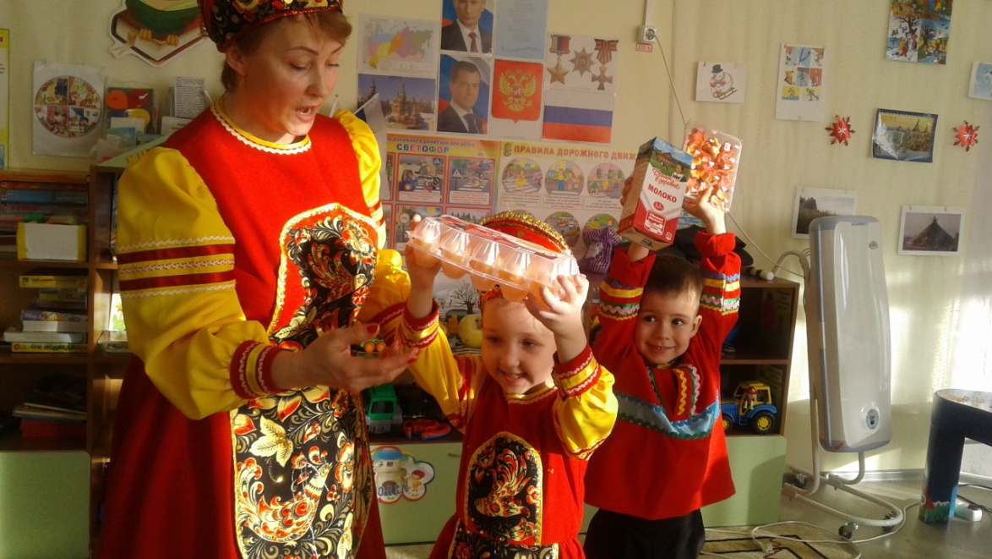
Чтобы закликать весну, выпекали из теста «жаворонков» и «куликов
ВТОРНИК – «ЗАИГРЫШ»
В этот день катались с гор, ели блины. Звали родных и знакомых. Зазывали Масленицу такими словами:«У нас горы снежные готовы и блины напечены – просим пожаловать!»

Slide 5
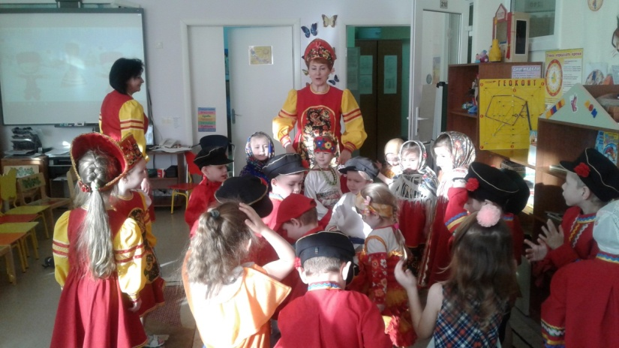
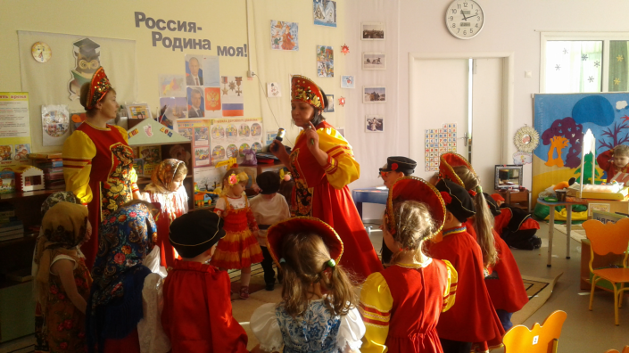
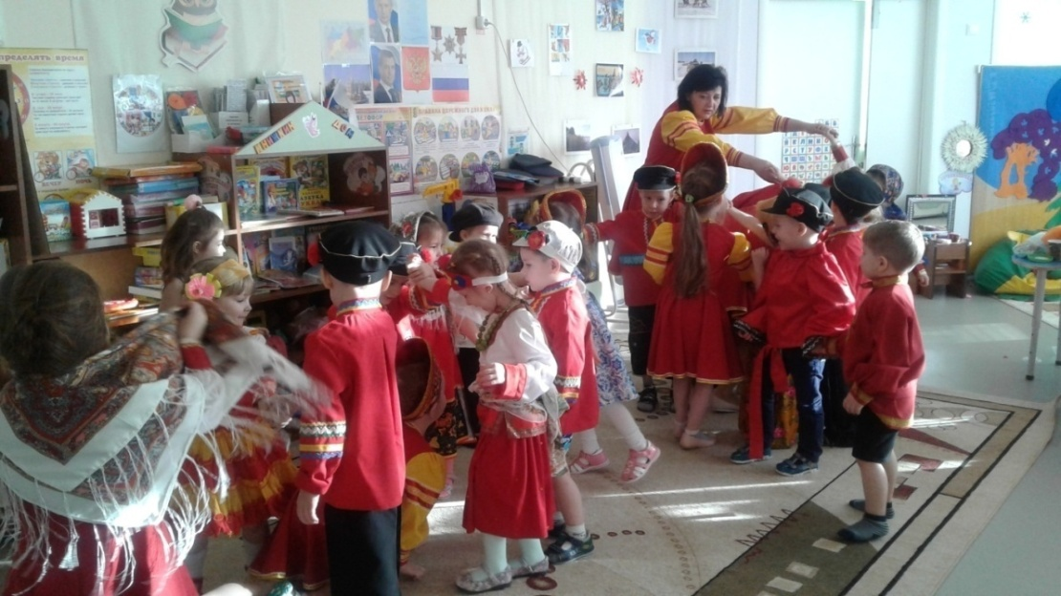
ЧЕТВЕРГ – «РАЗГУЛ»
Самый весёлый день. В этот день гуляли с утра до вечера, пели частушки, плясали, водили хороводы, катались на санях по улицам.

Slide 6
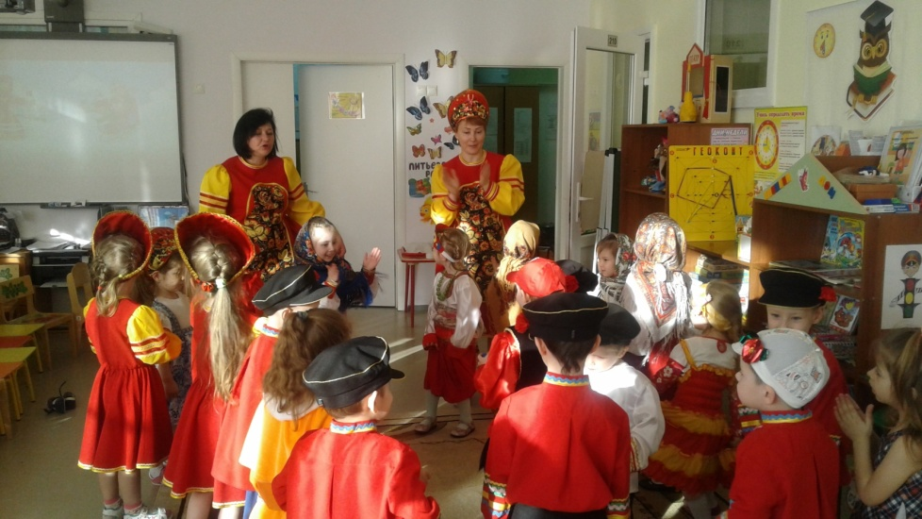
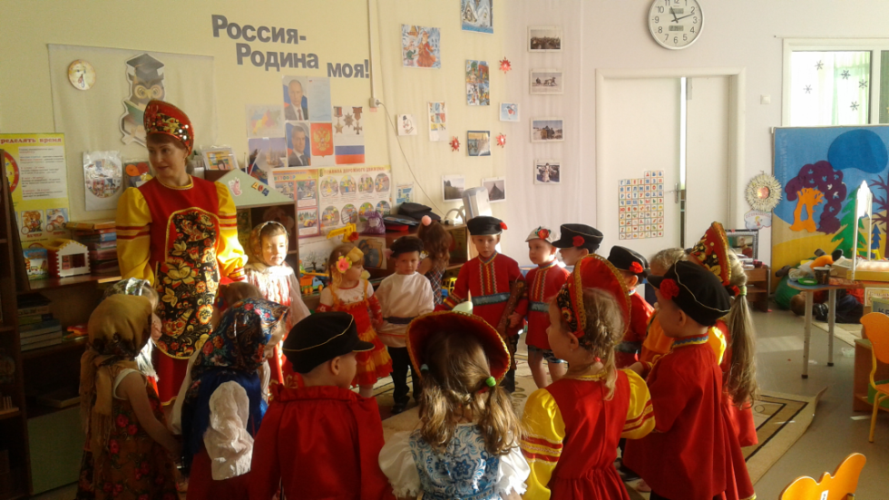
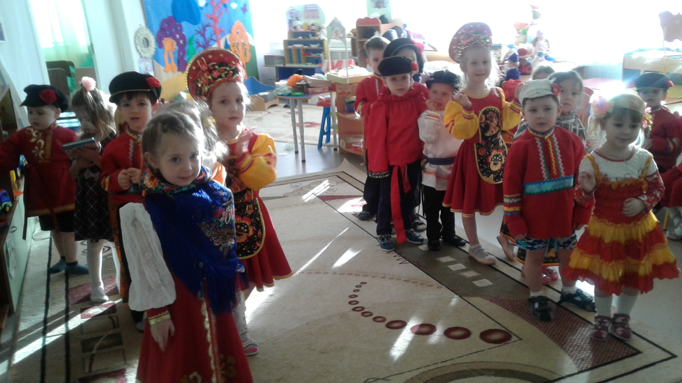
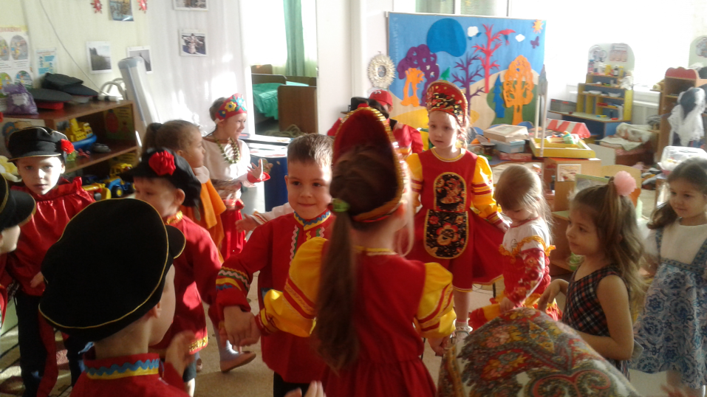
Проводились кулачные бои и разные обряды, разводили костры и прыгали через огонь.

Slide 7
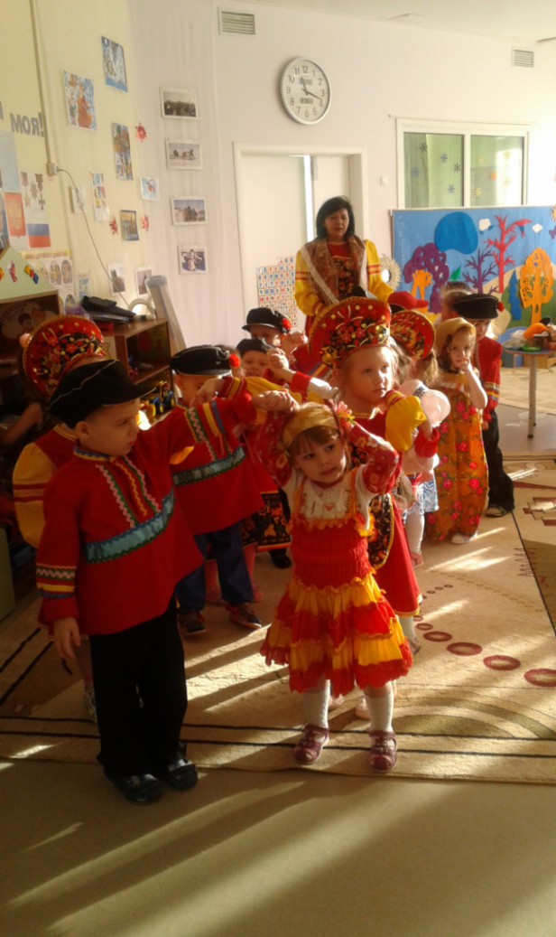
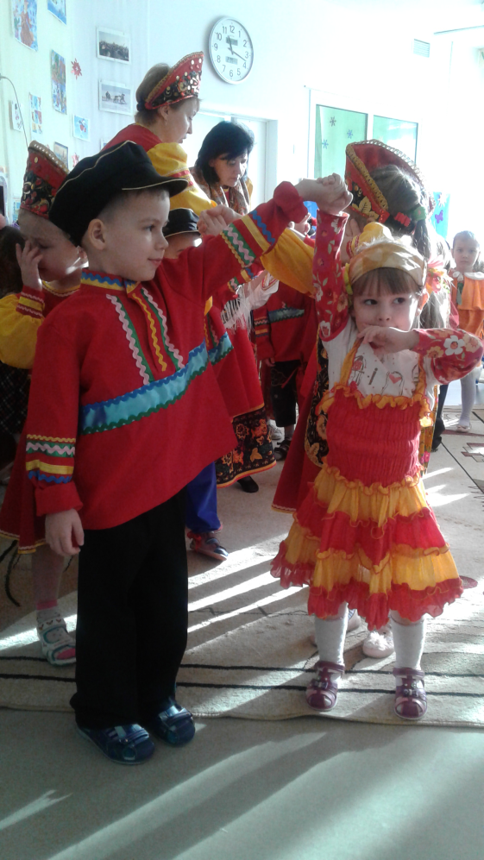
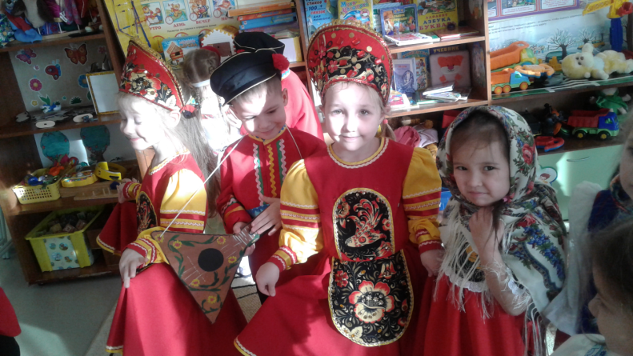
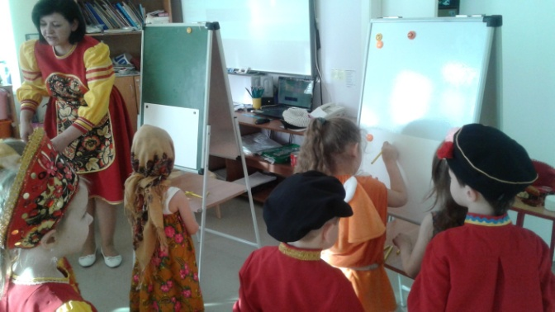
ВОСКРЕСЕНЬЕ – «ПРОВОДЫ» или «ПРОЩЁННОЕ ВОСКРЕСЕНЬЕ»
Последний день празднования Масленицы. Все просили друг у друга прощения за причинёные обиды. В конце праздника торжественно сжигали чучело Масленицы и окончательно прощались с зимой. А пепел развевали над полями - "на богатый урожай".

Slide 8
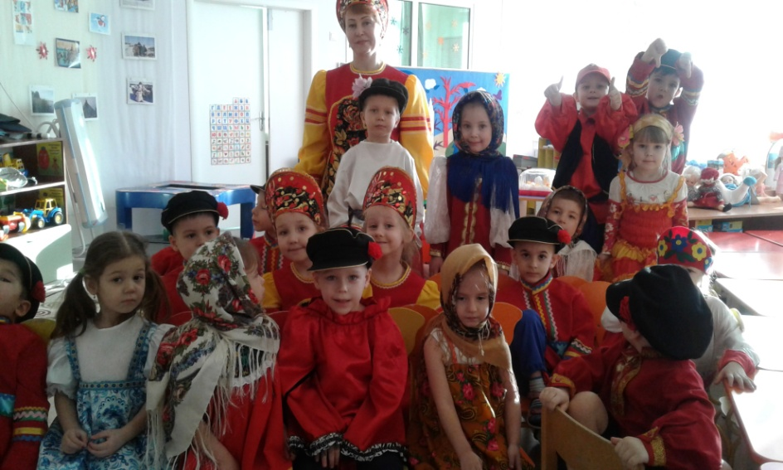
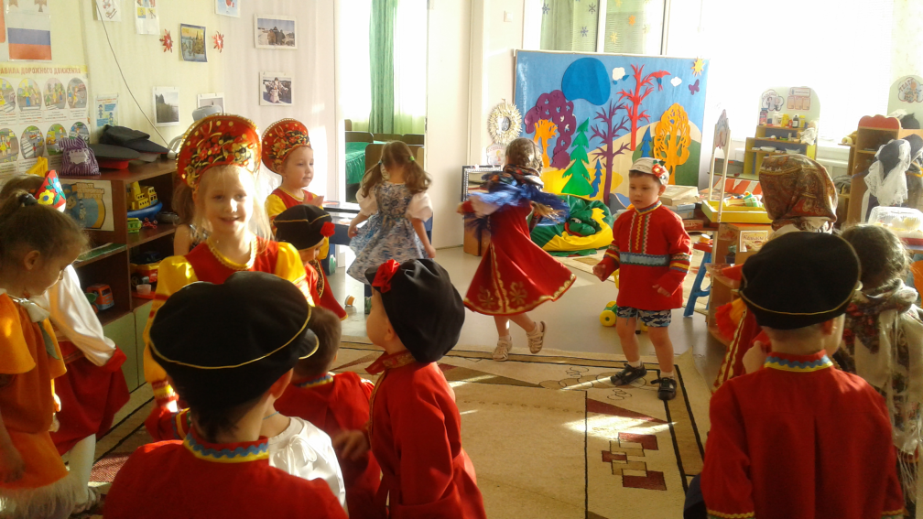
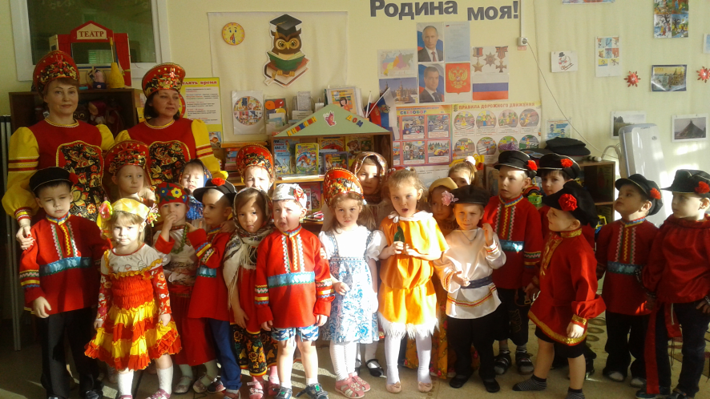
В наше время масленицу отмечают один день. В парках и садах устраивают народные гуляния с весёлыми конкурсами и представлениями. Люди угощаются блинами и пирогами. Веселятся и радуются приближению весны.

